Slide 1
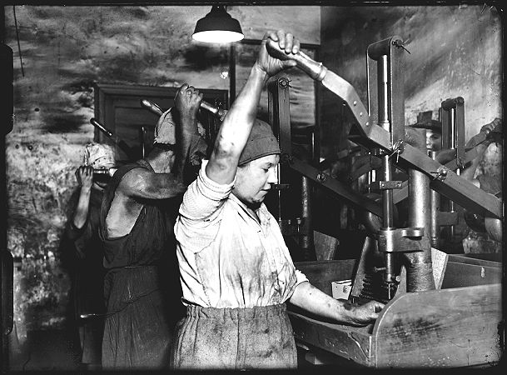
Einführung in die marxistische Klassentheorie Marx in Kürze: Köln, 14.06.2018 Hans Günter Bell

Slide 2
Wie sieht heute die „Arbeiterklasse“ aus?
So ...
oder so ...

Slide 3
Wie sieht heute die „Arbeiterklasse“ aus?
Oder vielleicht doch eher so ...

Slide 4
Gliederung
Die Klassentheorie von Karl Marx
Marxistische Klassentheorien:
2.1 Edward P. Thompson
2.2 Erik Olin Wright
Wie aktuell ist sie also, die marxistische Klassentheorie?

Slide 5
Die Klassentheorie von Karl Marx: „Hier bricht das Ms. ab.“
Die marxistische Klassentheorie oder den marxistischen Klassenbegriff gibt es nicht. Auch bei Karl Marx sucht man eine ausgearbeitete Klassentheorie oder eine formale Definition des Begriffs „Klasse“ vergeblich.
Das Kapital, Bd. 3, 52. Kapitel: Die Klassen
Engels als Hg. notiert am Ende der zweiten Seite: „[Hier bricht das Ms. ab.]“

Slide 6
Die Klassentheorie von Karl Marx: „Hier bricht das Ms. ab.“
Man kann in Marx Schriften zwei Verwendungsweisen unterscheiden:
ein abstraktes Modell
die konkreten Beschreibungen bestimmter historischer Gesellschaften

Slide 7
Wie viele Klassen gibt es eigentlich?
„Unsere Epoche, die Epoche der Bourgeoisie, zeichnet sich [...] dadurch aus, dass sie die Klassengegensätze vereinfacht hat. Die ganze Gesellschaft spaltet sich mehr und mehr in zwei große feindliche Lager, in zwei große, einander direkt gegenüberstehende Klassen: Bourgeoisie und Proletariat.“
Karl Marx / Friedrich Engels: Manifest der Kommunistischen Partei (1848)

Slide 8
Wie viele Klassen gibt es eigentlich?
„Die Eigentümer von bloßer Arbeitskraft, die Eigentümer von Kapital und die Grundeigentümer, deren respektive Einkommensquellen Arbeitslohn, Profit und Grundrente sind, also Lohnarbeiter, Kapitalisten und Grundeigentümer, bilden die drei großen Klassen der modernen, auf der kapitalistischen Produktionsweise beruhenden Gesellschaft.“
Karl Marx: Das Kapital, Bd. 3 (1894)

Slide 9
Das abstrakte Modell
Das „Fundament“ der Klassenbeziehungen ist das Verhältnis von Kapital und Arbeit im kapitalistischen Produktionsprozess. Die Klassengliederung ist identisch mit dem System der gesellschaftlichen Teilung der Arbeit.
Der Hebel, um die Verfügung über die Mehrarbeit und ihr Ergebnis, das Mehrprodukt, zu erhalten, ist die Kontrolle über die Produktionsmittel. Inbegriff dieser Kontrolle ist das Privateigentum. Sobald das Mehrprodukt in der Form exklusiven Eigentums angeeignet wird, strukturiert sich die Gesellschaft in Klassen.

Slide 10
Das abstrakte Modell
„Klassen definieren sich in Relation zu anderen Klassen und nur so.“ (Hans-Jürgen Krysmanski)
Die Beziehungen der Klassen zueinander sind asymmetrisch und nicht reziprok. Dies setzt (asymmetrische) Machtbeziehungen voraus und führt zu dauerhaften Herrschaftsverhältnissen.

Slide 11
konkrete historische Beschreibung Der 18. Brumaire des Louis Bonaparte (1852)
„Die Parzellenbauern bilden eine ungeheure Masse, deren Glieder in gleicher Situation leben, aber ohne in mannigfache Beziehung zueinander zu treten. Ihre Produktionsweise isoliert sie voneinander, statt sie in wechselseitigen Verkehr zu bringen. ... Die Parzelle, der Bauer und die Familie; daneben eine andre Parzelle, ein andrer Bauer und eine andre Familie. Ein Schock davon macht ein Dorf, und ein Schock von Dörfern macht ein Department. So wird die große Masse der französischen Nation gebildet durch einfache Addition gleichnamiger Größen, wie etwa ein Sack von Kartoffeln einen Kartoffelsack bildet. Insofern Millionen von Familien unter ökonomischen Existenzbedingungen leben, die ihre Lebensweise, ihre Interessen und ihre Bildung von denen der andern Klassen trennen und ihnen feindlich gegenüberstellen, bilden sie eine Klasse. Insofern ein nur lokaler Zusammenhang unter den Parzellenbauern besteht, die Dieselbigkeit ihrer Interessen keine Gemeinsamkeit, keine nationale Verbindung und keine politische Organisation unter ihnen erzeugt, bilden sie keine Klasse. Sie sind daher unfähig, ihre Klasseninteressen im eigenen Namen ... geltend zu machen. Sie können sich nicht vertreten, sie müssen vertreten werden.“

Slide 12
Klassenverhältnisse als primärer Erklärungsgrund
Marxistische Klassenanalysen gehen davon aus, dass „Klassenverhältnisse der primäre oder doch ein primärer Erklärungsgrund für die Sozialstruktur und die Entwicklungsdynamik der untersuchten Gesellschaften sind“.
Dies muss keineswegs bedeuten, dass sie „der einzige oder auch nur der immer und überall dominante Erklärungsgrund sein müßten“. (Albert Benschop / Michael Krätke / Veit Bader)
Anderen strukturellen Gegebenheiten und persönlichen Faktoren (Beschäftigungsdauer, Lebensalter, Geschlecht, Ethnie etc.) wird eine Bedeutung also nicht abgesprochen, sie gelten jedoch im Allgemeinen eher als nachrangig und stehen nicht im Zentrum der klassentheoretischen Analyse.

Slide 13
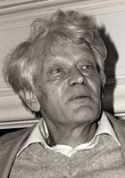
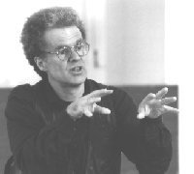
Marxistische Klassentheorien
Edward P. Thompson
1924 – 1993, engl. Sozialhistoriker
The Making of the english working Class (1963)
Erik Olin Wright
* 1947, us-amerikanischer Soziologe
Classes (1985)
http://www.ssc.wisc.edu/~wright/

Slide 14
Edward P. Thompson
Textarbeit zu folgenden Fragen:
Wie definiert Thompson „Klasse“?
Warum spricht er mit Bezug auf die englische Arbeiterklasse von „Making of“?
Kann eine Klasse unabhängig von anderen Klassen bestehen? Wie begründet er seine Position?
Erläutert die Begriffe „Klassenerfahrung“ und „Klassenbewusstsein“.
Welche Kritik äußert Thompson an alternativen Vorstellungen von „Klasse“?

Slide 15
Erik Olin Wright
International vergleichendes Projekt zu Klassenstrukturen und -bewusstsein auf Grundlage eines von Wright entwickelten Klassenstrukturmodells.
Für Deutschland: Erbslöh, Barbara / u.a.: Ende der Klassengesellschaft?, Regensburg: Transfer Verlag, 1990.
Beispiel für das Bemühungen, die Kluft zwischen einer abstrakten Klassenstrukturanalyse auf der Ebene der Produktionsweise und einer konkreten Klassenanalyse auf der Ebene der kollektiven Akteure zu überbrücken.

Slide 16
Erik Olin Wright

Slide 17
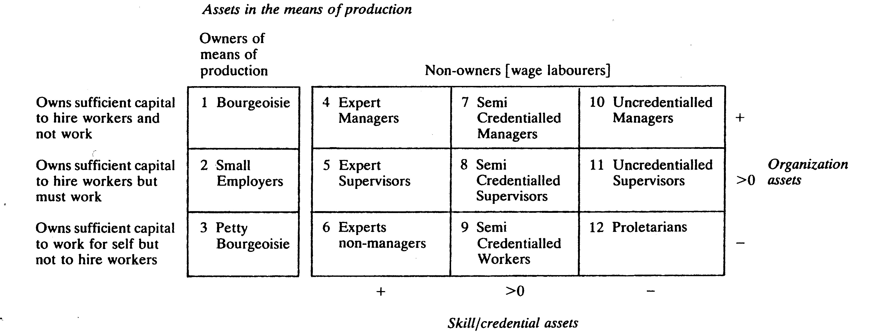
Klassenstrukturmodell
Quelle: Wright, Classes, 1985: 88.

Slide 18
Klassenstrukturmodell
Wright unterscheidet drei Sorten von Ressourcen: Produktionsmittelbesitz, Qualifikation und Organisation.
Der Besitz an Produktionsmitteln ist für ihn nach wie vor zentral.
Er berücksichtigt jedoch auch die Möglichkeit, „mittels Qualifikations- und Organisationsressourcen [...] einen privilegierten Anteil am gesellschaftlichen Produkt zu erhalten“.

Slide 19
Klassenstrukturmodell
Die Einteilung der drei Qualifikationsstufen fußt auf
dem Bildungsabschluss und
der aktuellen Tätigkeit;
die Einteilung der drei Organisationsstufen fußt auf
dem Ausmaß der Entscheidungsbefugnis und
der Zahl der Untergebenen.
Die unterschiedliche Verteilung dieser beiden Ressourcen führt zur Bildung mehrerer Klassenlagen von Arbeitnehmern, die die Ressourcen unterschiedlich kombinieren.

Slide 20
klassenbezogene Einstellungen
Bewusstseinsindex, mit dem die unterschiedlichen klassenbezogenen Einstellungen der Befragten ermittelt werden können.
Über je weniger Produktionsmittelressource, Qualifikationsressource und Organisationsressource der Einzelne verfügt, desto ausgeprägter ist seine „Pro-Arbeitnehmer-Einstellung“.
Sowohl Klassenlage als auch die Stellung im Beruf gehören zu den besten Erklärungsfaktoren.

Slide 21
Bewusstseinsindex
Im Falle eines Streiks sollte das Management gesetzlich daran gehindert werden, anstelle der Streikenden andere Arbeitnehmer einzustellen.
Moderne Gesellschaften könnten auch ohne das Gewinnmotiv leistungsfähig arbeiten.
Wenn die Arbeitnehmer in ihrem Betrieb die Chance hätten, ohne das Management zu arbeiten, dann könnten sie alle Angelegenheiten wirksam genauso gut erledigen.
Es gibt in Deutschland viele Leute, die für ihre Arbeit zu gering bezahlt werden.

Slide 22
Bewusstseinsindex
Quelle: Erik O. Wright: Class counts, 1997 (2000), S. 228

Slide 23
Beibehaltung des Klassenbegriffs
Ergebnis:
These von der schwindenden Relevanz des Klassenbegriffs nicht bestätigt
Indiz dafür, dass Klassenmodelle in der Lage sind, bestehende Ungleichheiten in der Bundesrepublik zu erfassen

Slide 24
Wie aktuell ist sie also, die marxistische Klassentheorie?

Slide 25
Wie aktuell ist sie also, die marxistische Klassentheorie?
13.-15. Juli 2018, Bielefeld

Slide 26
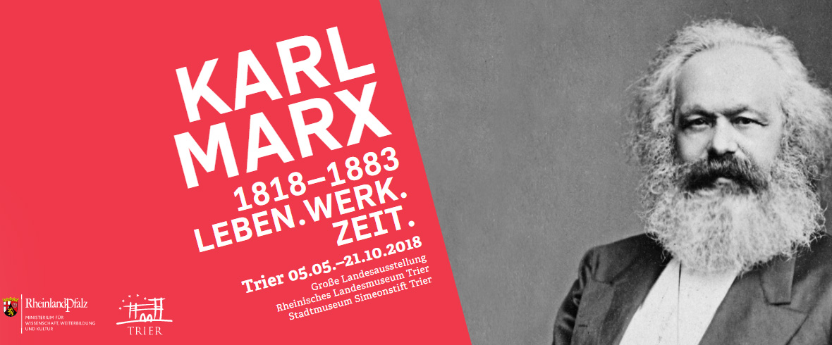
Wie aktuell ist sie also, die marxistische Klassentheorie?

Slide 27
Literatur
Karl Marx:
Der 18. Brumaire des Louis Bonaparte, in: MEW Bd. 8, Berlin (DDR): Dietz Verlag, 1960 (1852), S. 111-207
Das Kapital. Kritik der politischen Ökonomie, in: MEW Bde. 23-25, Berlin (DDR): Dietz Verlag, 1962 ff. [1867 ff.]
Thompson, Edward P.:
Plebeische Kultur und moralische Ökonomie. Aufsätze zur englischen Sozialgeschichte des 18. und 19. Jahrhunderts, Frankfurt a.M. / Berlin / Wien: Ullstein Verlag, 1980
Die Entstehung der englischen Arbeiterklasse (2 Bde.), Frankfurt a.M.: Suhrkamp Verlag, 1987
Erik Olin Wright:
Classes, London / New York: Verso, 1985
Class counts. Comparative Studies in Class Analysis, Cambridge: Cambridge University Press, 1997

